Slide 1
Bài 3
XỬ LÝ CHẤT ĐỘC HẠI ĐÚNG CÁCH VÀ THÂN THIỆN VỚI MÔI TRƯỜNG

Slide 2
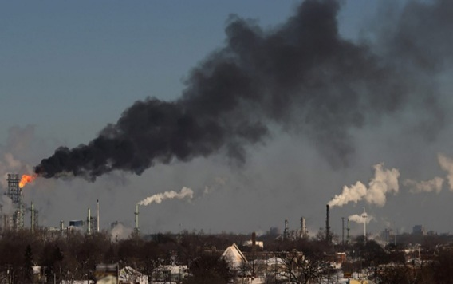
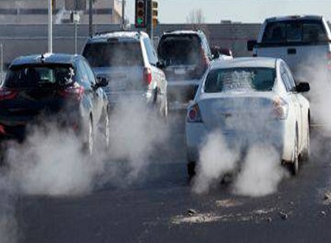
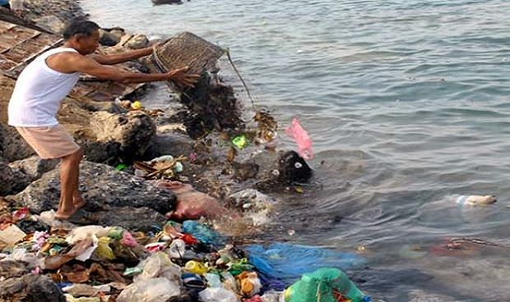
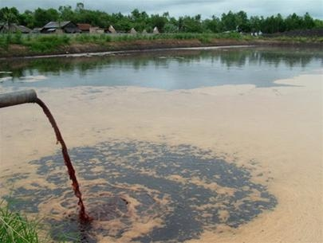
Nguyên nhân gây ô nhiễm môi trường
Khí thải
Xả rác
Nước thải

Slide 3
Bài 3
XỬ LÝ CHẤT ĐỘC HẠI ĐÚNG CÁCH VÀ THÂN THIỆN VỚI MÔI TRƯỜNG
1. Mục tiêu:
- Giải thích được khái niệm hóa chất nguy hiểm và ý nghĩa của các loại nhãn dán.
- Giải thích được ảnh hưởng của hóa chất đến môi trường và con người.
- Sử dụng và lưu trữ hóa chất nguy hiểm an toàn.

Slide 4
Bài 3
XỬ LÝ CHẤT ĐỘC HẠI ĐÚNG CÁCH VÀ
THÂN THIỆN VỚI MÔI TRƯỜNG
2. Nội dung bài học:
2.1. Khái niệm và phân loại hóa chất nguy hiểm
2.2. Ảnh hưởng của hóa chất đến môi trường
2.3. Lưu trữ và sử dụng an toàn hóa chất nguy hiểm

Slide 5
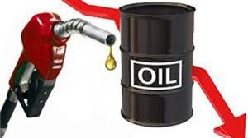

2.1. Khái niệm và phân loại hóa chất nguy hiểm
2.1.1. Khái niệm
Hóa chất nguy hiểm là hóa chất có một hoặc một số đặc tính nguy hiểm: Dễ cháy nổ, ôxi hóa cao, độc hại, ăn mòn hoặc gây tổn hại tới môi trường

Slide 6
2.1. Khái niệm và phân loại hóa chất nguy hiểm
2.1.2. Phân loại:
Nhóm hóa chất nguy hiểm gồm:
- Dễ cháy, nổ (xăng, dầu, a xê tôn, xylen, toluen ...)
- Độc (xăng, dầu...)
- Oxy hóa (các loại axit: H₂SO₄ ...)
- Ăn mòn (Axit H₂SO₄, NaOH, FeCl₃ ...)
- Độc sinh thái

Slide 7

2.1.3. Quy định dán nhãn hóa chất
- Chất dễ cháy
- Chất tự phản ứng
- Chất tự cháy, tự dẫn lửa
- Chất tự phát nhiệt
- Chất khi phản ứng có sinh khí dễ cháy
- Peroxit Hữu cơ (nước oxy già)
Dễ cháy

Slide 8

2.1.3. Quy định dán nhãn hóa chất
- Chất có khả năng gây nổ
- Chất tự phản ứng
- Peroxit Hữu cơ
Chất nổ

Slide 9





2.1.3. Quy định dán nhãn hóa chất
Chất ăn mòn
Chất độc
Nguy hại
môi trường
Khí nén
Oxy hóa

Slide 10

2.1.3. Quy định dán nhãn hóa chất
- Chất gây ung thư
- Độc tính sinh sản
- Chất gây đột biến
- Chất độc hô hấp
Nguy hại sức khỏe

Slide 11

2.1.3. Quy định dán nhãn hóa chất
- Chất kích thích
- Yếu tố nhạy da
- Độc cấp tính
- Ảnh hưởng của chất gây nghiện
- Hệ hô hấp (vùng thở)
- Sự kích ứng
Có hại

Slide 12
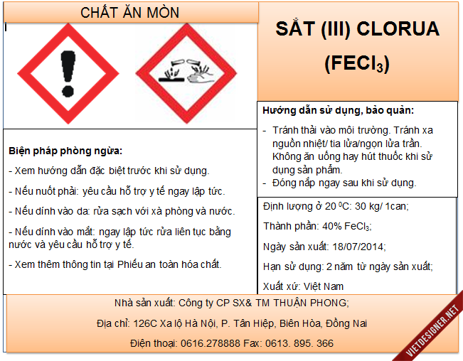
2.1.3. Quy định dán nhãn hóa chất

Slide 13
PHIẾU THẢO LUẬN 1 Nhóm: .........
Tên nhãn | Hình cảnh báo | Tên nhãn | Hình cảnh báo
Khí nén |  | Hiểm họa môi trường
Ô xy hóa |  | Chất ăn mòn
Dễ cháy |  | Chất độc
Có hại |  | Chất nổ
Hiểm họa sức khỏe

Slide 14








PHIẾU THẢO LUẬN 1 Nhóm: .........
Tên nhãn | Hình cảnh báo | Tên nhãn | Hình cảnh báo
Khí nén |  | Hiểm họa môi trường
Ô xy hóa |  | Chất ăn mòn
Dễ cháy |  | Chất độc
Có hại |  | Chất nổ
Hiểm họa sức khỏe

Slide 15
2.2. Ảnh hưởng của hóa chất đến môi trường
Các loại hóa chất thường gặp.
1. Xăng
2. Dầu Do
3. Dầu bôi trơn
4. Chất làm mát
5. Dung dịch axit
6. Keo dính
7. Xà phòng
8. Chất tẩy rửa
9. Khói hàn.
10. Khí thải

Slide 16
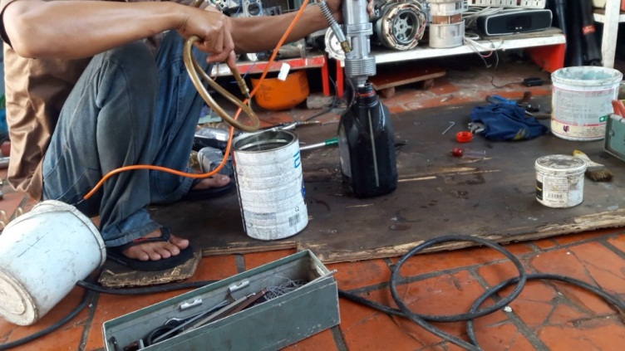
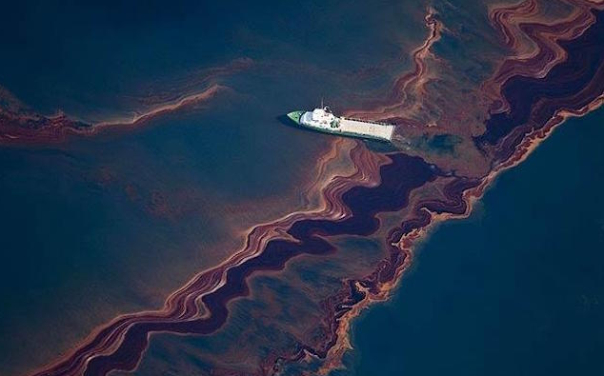
2.2. Ảnh hưởng của hóa chất đến môi trường
Xăng, dầu
Ô nhiễm đất, nước, không khí
Hạn chế quang hợp SV biển
Ô nhiễm không khí

Slide 17

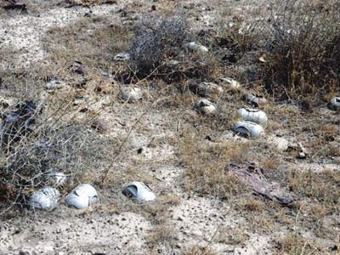
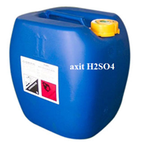
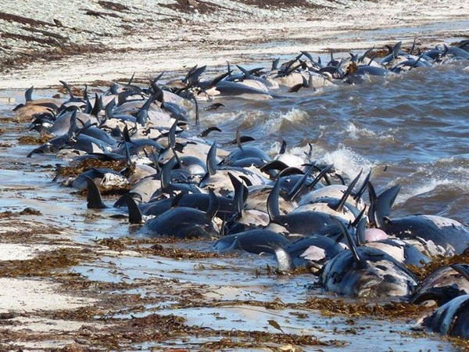
2.2. Ảnh hưởng của hóa chất đến môi trường
Cây cối bị chết
Hủy hoại sinh vật

Slide 18
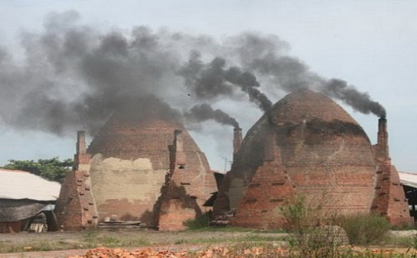
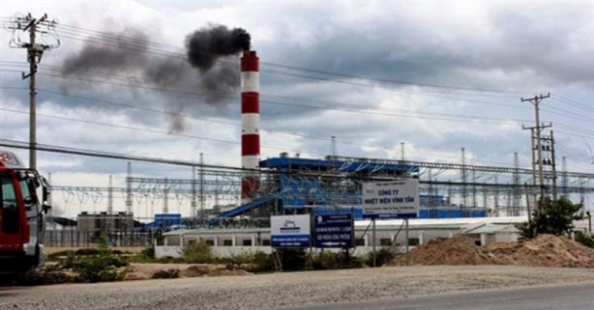
2.2. Ảnh hưởng của hóa chất đến môi trường
Khí CO, NOx....gây ra ô nhiễm khí quyển và mưa a xít làm ô nhiễm nguồn đất, cây cối bị chết....

Slide 19
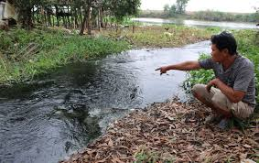
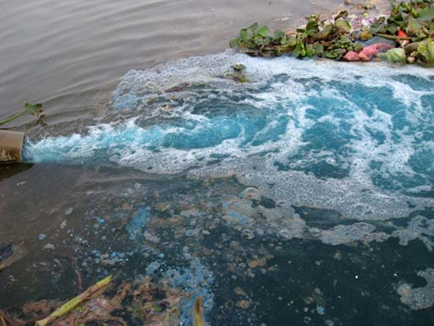
2.2. Ảnh hưởng của hóa chất đến môi trường
Nước thải sinh hoạt, nước thải từ nhà máy thải trực tiếp ra môi trường gây ô nhiễm nguồn nước làm cho sinh động vật bị hủy hoại.

Slide 20

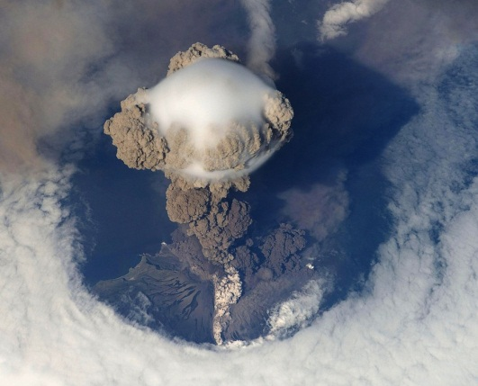

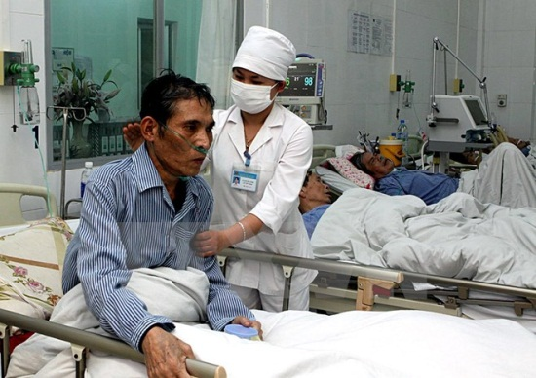
2.2. Ảnh hưởng của hóa chất đến môi trường
Thủng tầng ozon
Tác hại của ô nhiễm môi trường
Hủy hoại sinh vật
Hiệu ứng nhà kính
Suy giảm sức khỏe

Slide 21
2.2. Ảnh hưởng của hóa chất đến môi trường
- Ăn thức ăn bị nhiễm bẩn.
- Uống nước bị ô nhiễm
- Tiếp xúc với hóa chất, nước hoặc không khí nhiễm bẩn hóa chất.
- Xăng, dầu ....
- Khí độc, bụi, SO₂, CO,Pg, NO_{2,} Cl ....
- NaOH, Toluen, Crom...
Hóa chất xâm nhập vào cơ thể con người
Hô hấp
Ăn uống
Da, mắt

Slide 22
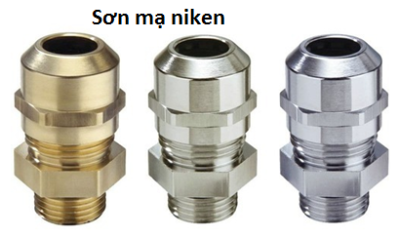
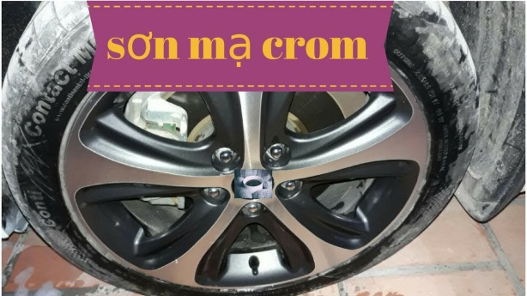
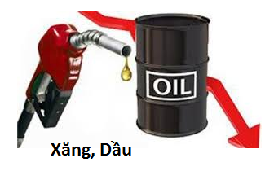
2.2.4. Ảnh hưởng của hóa chất đến con người
Gây ra các bệnh da nghề nghiệp

Slide 23
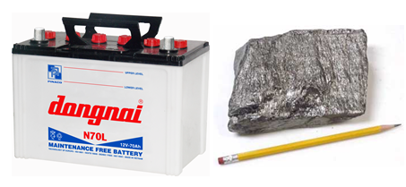
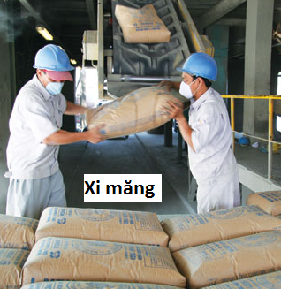
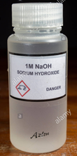
2.2.4. Ảnh hưởng của hóa chất đến con người
Gây ra bỏng da, viêm loét da

Slide 24
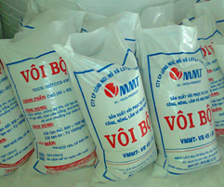


2.2.4. Ảnh hưởng của hóa chất đến con người
Gây ra bệnh chàm

Slide 25
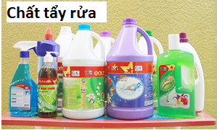
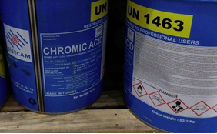
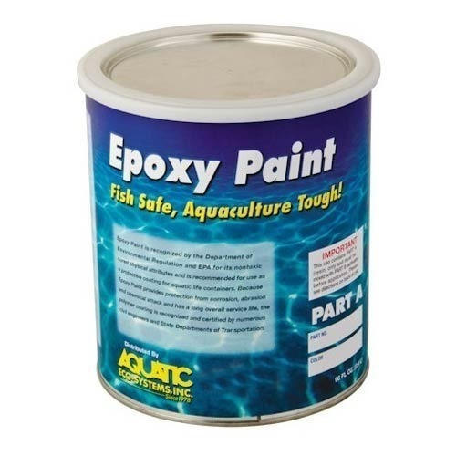
2.2.4. Ảnh hưởng của hóa chất đến con người
Dị ứng da

Slide 26
2.2.4. Ảnh hưởng của hóa chất đến con người
- Giảm thị lực hoặc thương tật về mắt

Slide 27
2.2.4. Ảnh hưởng của hóa chất đến con người
- Viêm mũi, viêm họng, phù phổi (ví dụ SO₂, Cl₂...)
- Bệnh hen nghề nghiệp do tiếp xúc với toluen...
- Gây ngạt thở, ngất và có thể tử vong khi tiếp xúc với CO₂, CH₄ (mêtan), etanol ở dạng khí.
- Gây ung thư.
- Gây ra các dị tật bẩm sinh ở trẻ em
- Gây ra một số bệnh nghề nghiệp: Bệnh bụi phổi, bệnh nhiễm độc chì ...

Slide 28
2.3. Lưu trữ và sử dụng an toàn hóa chất nguy hiểm
2.3.1. Lưu trữ
- Phân khu lưu trữ hóa chất nguy hiểm
- Không bảo quản chung các hóa chất có khả năng phản ứng với nhau.
- Nhà kho đặt xa khu dân cư, nguồn nước
- Người làm việc với hóa chất phải có chứng chỉ huấn luyện an toàn hóa chất.

Slide 29
2.3.2. Sử dụng an toàn hóa chất nguy hiểm
Thay thế
Đánh giá hóa chất sử dụng
Xác định các giải pháp thay thế
Lựa chọn giải pháp thay thế
Đánh giá rủi ro khi áp dụng biện pháp thay thế
Dự kiến những thay đổi trong tương lai

Slide 30


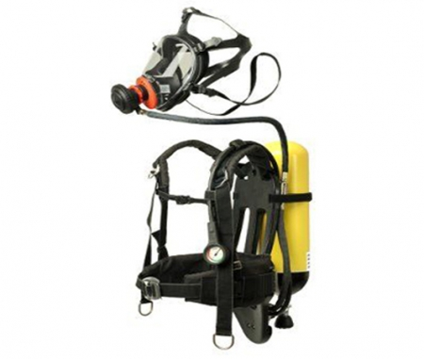


2.3.2. Sử dụng an toàn hóa chất nguy hiểm
Phương tiện bảo vệ cá nhân

Slide 31
2.3.2. Sử dụng an toàn hóa chất nguy hiểm
Che chắn thiết lập khoảng cách an toàn
Bao che máy móc, quá trình sản xuất các chất ăn mòn.
Bố trí những công đoạn sản xuất liên quan đến hóa chất cách xa các xưởng khác
Cách ly hóa chất dễ nổ với các nguồn nhiệt
Hạn chế sử dung hóa chất trong từng ca làm việc.

Slide 32
2.3.2. Sử dụng an toàn hóa chất nguy hiểm
Vệ sinh cá nhân
Kiểm tra sức khỏe thường xuyên
Tắm rửa bằng xà phòng
Giữ móng tay, chân sạch và ngắn
Thay quần áo ngay sau khi tiếp xúc với hóa chất
Ăn uống đủ dưỡng chất

Slide 33
2.3.2. Sử dụng an toàn hóa chất nguy hiểm
Nhận diện hóa chất

Slide 34
Quy định về bảo quản hóa chất nguy hiểm
- Xếp trên giá:
+ Cao không quá 2m
+ Không sát trần nhà
+ Cách tường 0,5m
+ Cách mặt đất: 0,2-0,3m
- Lập hồ sơ về hóa chất lưu trữ trong kho.

Slide 35
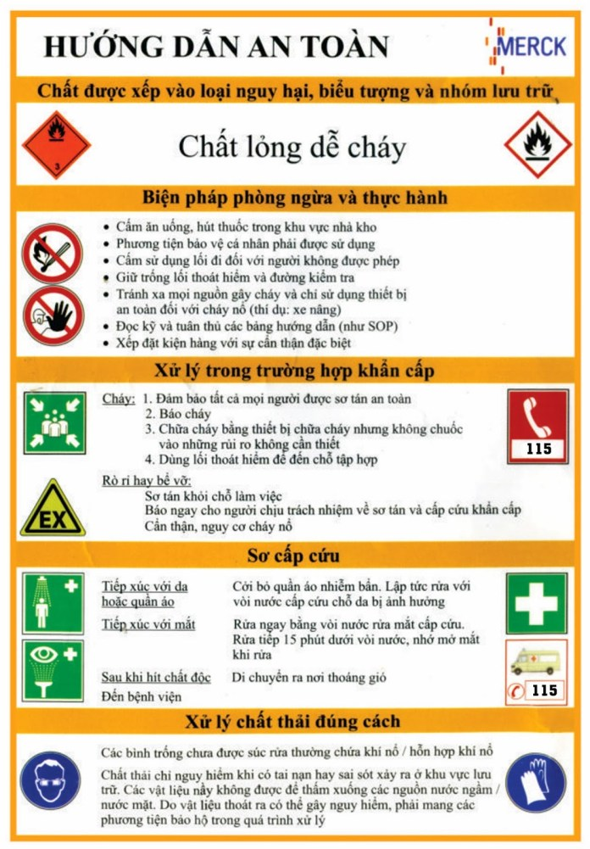

Slide 36
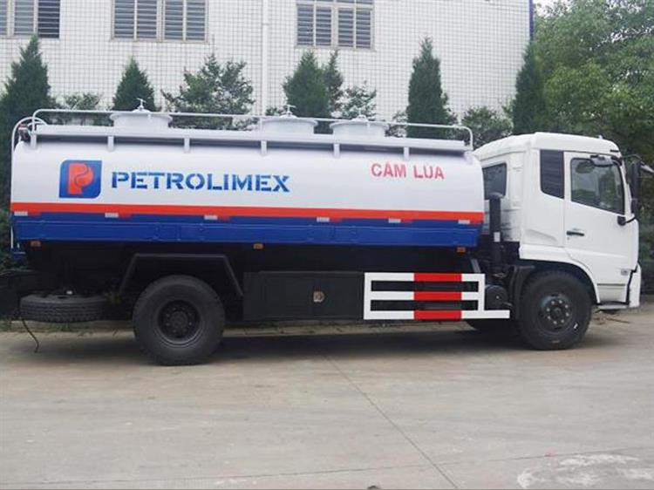
Vận chuyển bằng xe, ống dẫn hoặc băng tải
Có người áp tải, mang theo tài liệu liên quan
Trước khi xếp dỡ kiểm tra bao bì, nhãn hiệu
Hàng hóa được sắp xếp theo quy định
Vận chuyển
an toàn hóa chất
Khi xảy ra sự cố: Báo cáo với cơ quan lao động, y tế, công an
Tránh rung động mạnh khi vận chuyển
Hóa chất không bị rò rỉ trong quá trình vận chuyển

Slide 37
Hóa chất dễ cháy nổ
- Quy định khu vực dùng lửa
- Thiết bị, dụng cụ: chống cháy nổ tốt, không phát sinh tia lửa do ma sát
- Nhà xưởng có cột chống sét, thiết bị được nối đất.
- Không dùng chai, lọ nhựa để chứa hóa chất.

Slide 38
Hóa chất ăn mòn
- Quy định khu vực dùng lửa
- Thiết bị, dụng cụ: chịu được sự ăn mòn
- Tại nơi làm việc: có vòi nước, dung dịch NaHCO₃ để cấp cứu tại chỗ.
- Chất thải được xử lý không còn ăn mòn trước khi đưa ra ngoài.

Slide 39
Hóa chất độc
- Sử dụng trang bảo hộ lao động phù hợp.
- Có báo động an toàn cho các thiết bị, máy móc.
- Thiết bị chứa chất độc phải kín và nếu không phải sử dụng bắt buộc theo quy trình thì không để chung với các bộ phận khác.
- Không hút dung dịch hóa chất bằng miệng.

Slide 40
Biện pháp khác
- Vệ sinh khu vực làm việc có sử dụng hóa chất sau mỗi ca. Tránh phân tán ra môi trường.
- Thu gom và xử lý triệt để chất thỉa khi sử dụng hóa chất, tránh ô nhiễm mội trường.
- Giám sát sự tiếp xúc khi người lao động tiếp xúc với hóa chất, giám sát về y tế.
- Lư trữ hồ sơ về an toàn hóa chất.
- Huấn luyện an toàn hóa chất cho người lao động.

Slide 41
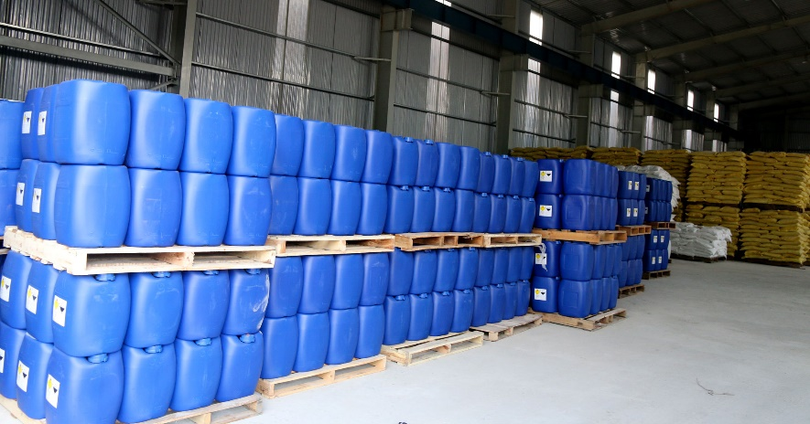
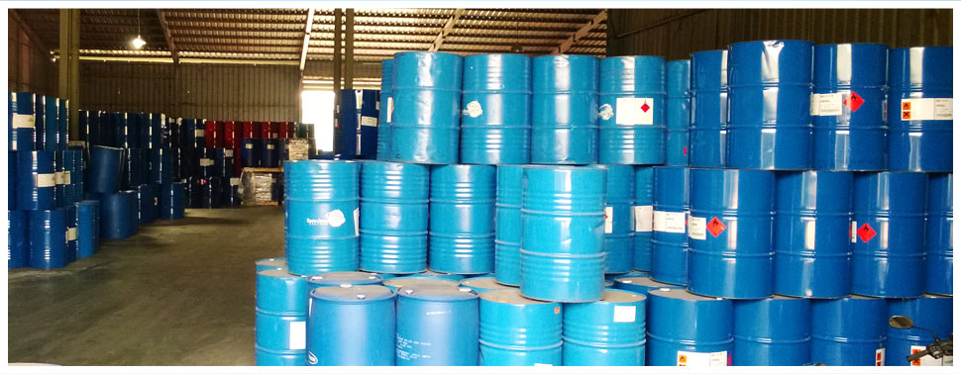
Quan sát hình ảnh, phân nhóm lưu trữ đúng, không đúng quy định và giải thích tại tạo?
Hình 1
Hình 2

Slide 42
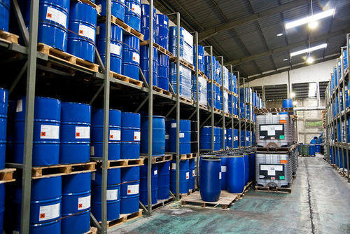
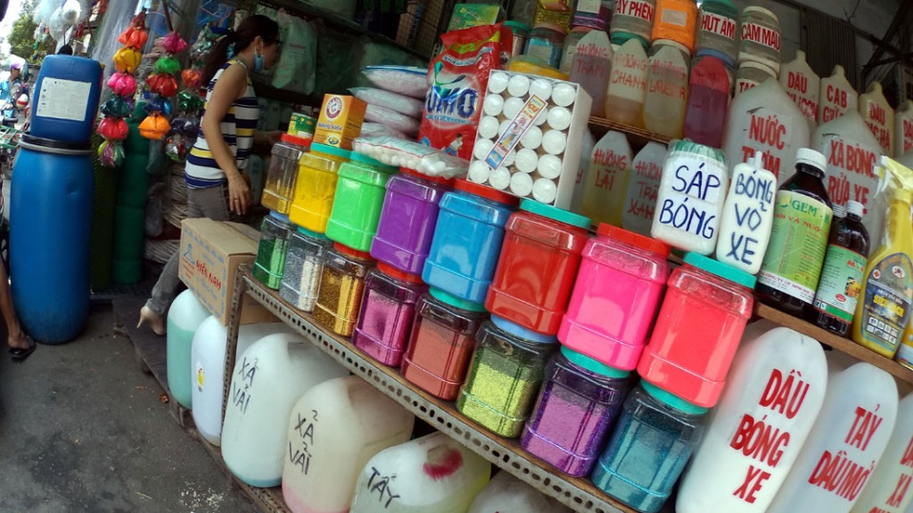
Quan sát hình ảnh, phân nhóm lưu trữ đúng, không đúng quy định và giải thích tại tạo?
Hình 3
Hình 4

Slide 43
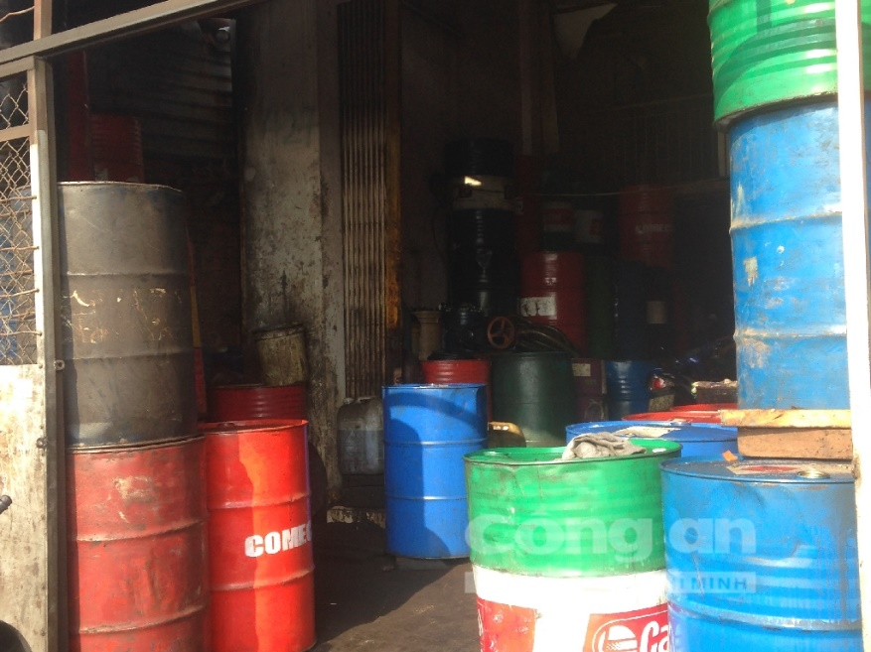
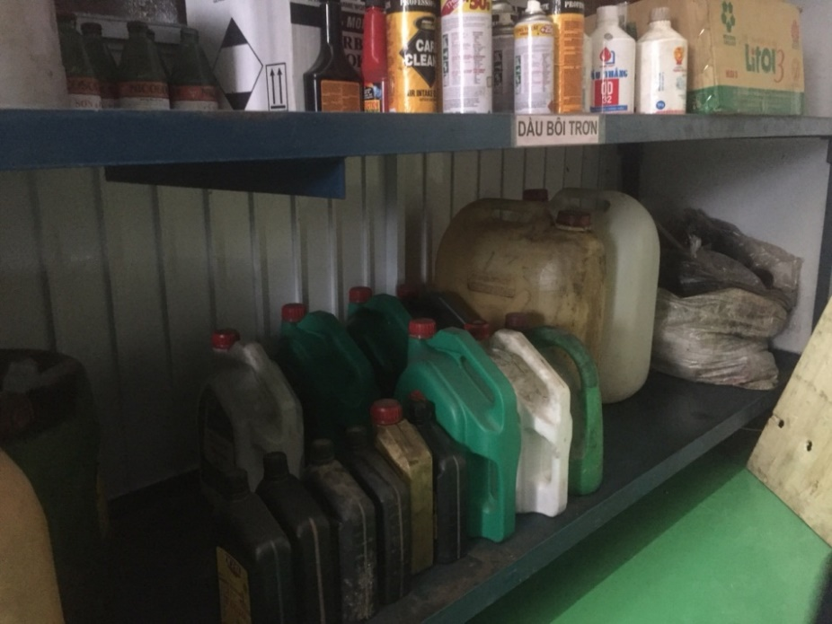
Quan sát hình ảnh, phân nhóm lưu trữ đúng, không đúng quy định và giải thích tại tạo?
Hình 5
Hình 6

Slide 44
Tổng kết bài học (video2)

Slide 45
NGUỒN TÀI LIỆU SỬ DỤNG TRONG BÀI GIẢNG
- Hình 1, 2, 3, 5, 7,8 https://www.google.com.vn/search?q=H%C3%B3a+ch%E1%BA%A5t&source=lnms&tbm=isch&sa=X&ved=0ahUKEwjpv5ip4_eAhWMuY8KHVYnBa4Q_AUIDigB&biw=1366&bih=657#imgdii=j28AHB6R8iJiwM:&imgrc=uehC8PSLTw1BnM
- Video dẫn nhập, Hình 4,6: Nguồn VCMI
- Video tổng kết bài
https://www.youtube.com/watch?v=bEuoNJAzRy8
- Hình ảnh về ảnh hưởng của hóa chất
https://www.google.com.vn/search?biw=1366&bih=608&tbm=isch&sa=1&ei=LIXIW4ubPMnEvQSRrb_4DQ&q=%C3%B4+nhi%E1%BB%85m+m%C3%B4i+tr%C6%B0%E1%BB%9Dng&oq=%C3%B4+nhi%E1%BB%85m+&gs_l=img.1.1.35i39k1j0j0i67k1l4j0l2j0i67k1j0.2407.6588.0.9563.13.11.2.0.0.0.94.849.11.11.0....0...1c.1.64.img..0.13.857...0i24k1j0i8i30k1.0.rgb2GL1c2aw

